Slide 1
KUTATÁSALAPÚ KÉMIATANÍTÁS
MTA-ELTE Kutatásalapú Kémiatanítás Kutatócsoport
Dr. Szalay Luca*, Dr. Tóth Zoltán**
* Eötvös Loránd Tudományegyetem
** Debreceni Egyetem
Eszmecsere a természettudományos oktatásról, annak a munka világához való kapcsolódásáról, Richter Gedeon Alapítvány a Magyar Kémiaoktatásért, 2022. 09. 02.

Slide 2
TARTALOM
Fogalmak
Előzmények
Rövid kutatás egy TÁMOP projekt keretében
Az MTA Tantárgy-pedagógiai Kutatási Programja keretében létrejött „Megvalósítható kutatásalapú kémiatanítás” című projekt
Kutatási módszer és a minta
Kutatási modell az 1. és a 2. tanévben
Eredmények, diszkusszió, konklúzió
Az MTA Közoktatás-fejlesztési Programjának keretében 2021 őszén elkezdett
„Kutatásalapú kémiatanítás és rendszerszemléletű gondolkodás” című projekt
1. Hasonlóságok és különbségek az előző projektekhez képest
2. A legújabb eredmények
3. Diszkusszió és további tervek
Eszmecsere a természettudományos oktatásról, annak a munka világához való kapcsolódásáról, Richter Gedeon Alapítvány a Magyar Kémiaoktatásért, 2022. 09. 02.

Slide 3
I. FOGALMAK
Kutatásalapú tanulás: a tudás megszerzése a tudományos megismerés folyamatának modellezésével történik
„inquiry-based science learning/teaching/education”: IBL, IBST, IBSE
csoportosítható pl. a tanulói önállóság mértéke szerint:
*Lényegében nem nevezhető kutatásnak: Xu, H.; Talanquer, V. (2013), Effect of the level of inquiry of lab experiments on general chemistry students’ written reflections. Journal of Chemistry Education, 90 (1), 21−28.
Típus | A tanuló számára ismert-e… | Adott a
 | …a kutatási kérdés? | …a kutatási módszer? | …az eredmény magyarázata?
Nyitott (open) | nem | nem | nem
Irányított/kötött (guided/bounded) | igen | nem | nem
Strukturált (structured) | igen | igen | nem
Megerősítő* (confirmation/closed) | igen | igen | igen
Eszmecsere a természettudományos oktatásról, annak a munka világához való kapcsolódásáról, Richter Gedeon Alapítvány a Magyar Kémiaoktatásért, 2022. 09. 02.

Slide 4
II. ELŐZMÉNYEK
PISA 2006: nem kielégítő a 15 éves magyar diákok természettudományos megismerési folyamattal kapcsolatos tudása
Rocard jelentés (2007)*: a kutatásalapú tanulást javasolja a természettudomány-oktatás problémáinak megoldására
Az Európai Unió 7. keretprogramja (2007-2013): sok nagy projekt támogatása a kutatásalapú tanulás módszertanának fejlesztésére
Magyarország: az Országos Köznevelési Tanács ad hoc bizottsága (2008): ajánlja a kutatásalapú tanulás alkalmazását
Tanártovábbképzések (2009-2014): Magyar Géniusz és Tehetséghidak
ELTE kémiatanár-képzés (2010-): ismerkedés a kutatásalapú tanulással.
*Rocard, M. (2007). Science Education NOW: A Renewed Pedagogy for the Future of Europe. Brussels: European Commision. Directorate-General for Research
Eszmecsere a természettudományos oktatásról, annak a munka világához való kapcsolódásáról, Richter Gedeon Alapítvány a Magyar Kémiaoktatásért, 2022. 09. 02.

Slide 5
III. RÖVID KUTATÁS EGY TÁMOP PROJEKT KERETÉBEN
TÁMOP-4.1.2.B.2-13/1-2013-0007, ORSZÁGOS KOORDINÁCIÓVAL A PEDAGÓGUSKÉPZÉS MEGÚJÍTÁSÁÉRT (2014/15. tanév)
12 iskola, 15 tanár, 31 csoport, 660 fő 9. osztályos tanuló, 3 tanóra, 2 tanulókísérlet:
kontrollcsoport: receptszerű leírás alapján („strukturált”)
kísérleti csoport: meg kell tervezniük egyes kísérleteket („irányított/kötött”)
Elő- és utóteszt: kísérlettervező és tárgyi tudást mérő feladatok
Statisztikai elemzés: a kísérleti csoportban a kontrollcsoporthoz képest
szignifikánsan jobb teljesítmény az utóteszt kísérlettervező feladatain;
csökkent a legjobb teljesítményű tanulók (főként a fiúk) tárgyi tudást mérő feladatokon nyújtott teljesítménye*.
*Szalay, L., Tóth, Z., An inquiry-based approach of traditional ’step-by-step’ experiments, Chemistry Education Research and Practice, 2016, 17, 923-961.
Eszmecsere a természettudományos oktatásról, annak a munka világához való kapcsolódásáról, Richter Gedeon Alapítvány a Magyar Kémiaoktatásért, 2022. 09. 02.

Slide 6
IV.1. „MEGVALÓSÍTHATÓ KUTATÁSALAPÚ TANULÁS”
Az MTA Tantárgy-pedagógiai Kutatási Programja keretében: 2016-2020 (hosszabbítás: 2021)
Terv: 4 tanévig (7.-10. oszt.) befolyásoltuk 920 tanuló kémiaoktatását
6 feladatlappal/tanév (összesen 6x4=24)
18 gimnázium (6 vagy 8 osztályos), 24 tanár, 31 osztály/tanulói csoport
0. teszt a projekt kezdetén, 4 teszt minden tanév végén: kísérlettervező képesség, tantárgyi tudás, attitűdök
A COVID-19 miatt áthúzódott az 5. tanévre, és csak 461 fő írta meg mind az 5 db tesztet
Kovariancia analízis (ANCOVA) az SPSS Statistics szoftverrel:
független változók: háromféle oktatási módszer (3 csoport); az iskola „rangja”* (3 kategória: magas, közepes, alacsony); anya iskolai végzettsége (2 kategória: az anya diplomás-e vagy nem, a szocioökonómiai státusz jellemzésére); nem (2 kategória: fiú/lány)
kovariáns: előzetes tudás (a T0 teszt eredményei, folytonos változó)
függő változók: a tanulók eredményei az összes pontszám százalékában (%, folytonos változó), Parciális éta négyzet (PES) az egyes paraméterek hatásnagyságának jellemzésére.
*A legjobbiskola.hu honlapon lévő rangsor szerint.
Eszmecsere a természettudományos oktatásról, annak a munka világához való kapcsolódásáról, Richter Gedeon Alapítvány a Magyar Kémiaoktatásért, 2022. 09. 02.

Slide 7
IV.2.1. Kutatási modell a projekt 1. tanévében*
6 db, tanulókísérleteket tartalmazó feladatlap elkészítése (6 tanórára),
3 változatban:
1. típus: csak receptszerű kísérletek
2. típus: receptszerű kísérletek + elméleti kísérlettervezés
3. típus: kísérlettervezés a gyakorlatban
A 3. csoport eredményei gyengék!
MODELLVÁLTÁS KELL!
Az eredmények elemzése
A minta
kiválasztása
1. típusú feladatlapot végző csop.
0. teszt
6 tanóra, csak receptszerű kísérletek („kontroll”)
1. teszt
2. típusú feladatlapot végző csop.
0. teszt
6 tanóra, receptszerű kísérletek + elméleti kísérlettervezés
1. teszt
Adatgyűjtés
3. típusú feladatlapot végző csop.
0. teszt
6 tanóra, kísérlettervezés a gyakorlatban
1. teszt
*Szalay, L., Tóth, Z., Kiss, E., (2020), Introducing students to experimental design skills, Chemistry Education Research and Practice, 21, 331 – 356.

Slide 8
IV.2.2. Kutatási modell a projekt 2. tanévétől*
A 2. tanév végén a 2. és a 3. csoport jobban teljesít a kontrollcsoportnál.
Ez a modell marad végig.
6 db, tanulókísérleteket tartalmazó feladatlap elkészítése (6 tanórára),
3 változatban:
1. típus: csak receptszerű kísérletek
2. típus: receptszerű kísérletek + magyarázat a kísérletek után
3. típus: magyarázat a kísérletek előtt + kísérlettervezés gyakorlatban
Az eredmények elemzése
1. típusú feladatlapot végző csop.
6 tanóra, csak receptszerű kísérletek („kontroll”)
2. teszt
2. típusú feladatlapot végző csop.
6 tanóra, receptszerű kísérletek + magyarázat a kísérletek után
2. teszt
Adatgyűjtés
3. típusú feladatlapot végző csop.
6 tanóra, magyarázat a kísérletek előtt + kísérlettervezés gyakorlatban
2. teszt
*Szalay, L., Tóth, Z., Borbás, R., (2021), Teaching of experimental design skills: results from a longitudinal study, Chemistry Education Research and Practice, 2021, 22, 1054 – 1073.

Slide 9
IV.3.1. A feltételezett paraméterek hatása (PES) a diákok eredményeire és a százalékos eredmények (%) a kísérlettervező feladatokon (N = 461)
Paraméter ↓ PES → | Teszt 0 | Teszt 1 | Teszt 2 | Teszt 3 | Teszt 4
Csoport (az oktatási módszer hatása) | 0,043* | 0,061* | 0,045* | 0,011 | 0,008
Iskola „rangja”** | 0,036* | 0,023 | 0,072* | 0,215* | 0,103*
Anya iskolai végzettsége*** | 0,055* | 0,001 | 0,003 | 0,000 | 0,001
Nem | 0,000 | 0,000 | 0,010 | 0,032* | 0,008
Előzetes tudás (T0) | - | 0,000 | 0,083* | 0,052* | 0,068*
Becsült átlagok (%) → | Teszt 0 | Teszt 1 | Teszt 2 | Teszt 3 | Teszt 4
1. csoport (kontroll) | 19,5 | 34,6 | 21,3 | 27,9 | 41,5
2. csoport | 27,2 | 41,3 | 34,1 | 33,8 | 36,1
3. csoport | 20,1 | 27,2 | 33,4 | 32,6 | 36,5
Szignifikáns különbség a csoportok között | 1-2, 2-3 | 2-3 | 1-2, 1-3 | - | -
*p<0,01
* * az alacsonyabb „rangú” iskolák tanulói szignifikánsan kevesebb pontot értek el
* * * az anya iskolai végzettsége (szocioökonómiai háttér) a projekt elején hat

Slide 10
IV.3.2. A módszer (csoport) és az iskola „rangjának” hatása (PES)
…a teljes teszten elért eredményekre (N = 461)
Módszer↓ PES → | Teszt 0 | Teszt 1 | Teszt 2 | Teszt 3 | Teszt 4
2. csoport–1. csoport (kontroll) | 0,014 | 0,022* | 0,043* | 0,016* | 0,003
3. csoport–1. csoport (kontroll) | 0,014 | 0,013 | 0,031* | 0,015* | 0,004
Iskola „rangja”↓ PES → | Teszt 0 | Teszt 1 | Teszt 2 | Teszt 3 | Teszt 4
Magas–alacsony | 0,039* | 0,013 | 0,093* | 0,129* | 0,047*
Magas–közepes | 0,001 | 0,022 | 0,012 | 0,002 | 0,005
…a kísérlettervező feladatokon elért eredményekre (N = 461)
Módszer↓ PES → | Teszt 0 | Teszt 1 | Teszt 2 | Teszt 3 | Teszt 4
2. csoport–1. csoport (kontroll) | 0,031* | 0,012 | 0,038* | 0,010 | 0,007
3. csoport–1. csoport (kontroll) | 0,000 | 0,014 | 0,034* | 0,007 | 0,006
Iskola „rangja”↓ PES → | Teszt 0 | Teszt 1 | Teszt 2 | Teszt 3 | Teszt 4
Magas–alacsony | 0,015 | 0,010 | 0,040* | 0,162* | 0,103*
Magas–közepes | 0,001 | 0,001 | 0,000 | 0,004 | 0,037*
*p<0,01

Slide 11
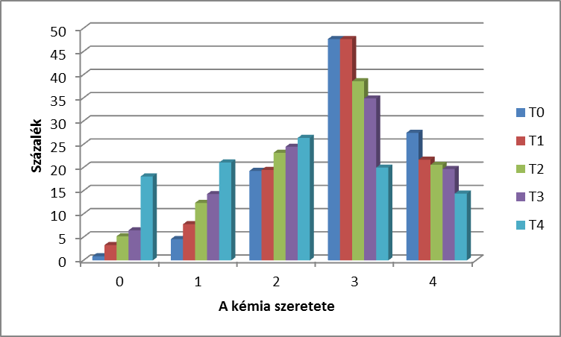
IV.3.3. A tantárgy kedveltsége az évekkel egyre csökken…
Fejlesztés (csoport): negatív, szignifikáns hatás 10. (ill. 11.!) osztályban.
Iskola erőssége: negatív, szignifikáns hatás 9. osztályban.

Slide 12
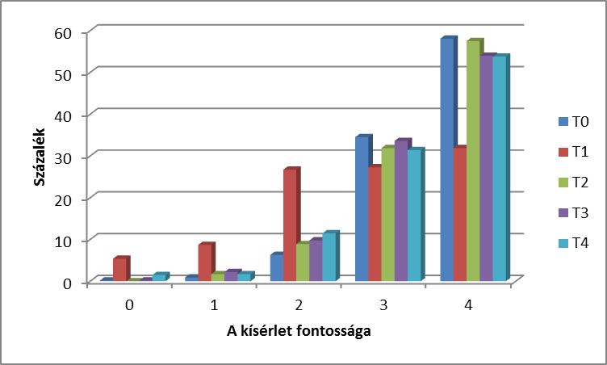
IV.3.3. A kísérletek fontosságának megítélésében a 7. évfolyamon (T1) látványos negatív hatás
A kísérleti csoportok esetében szignifikánsan kisebb csökkenés.
8. osztálytól visszatérés kb. a kezdeti állapotra.

Slide 13
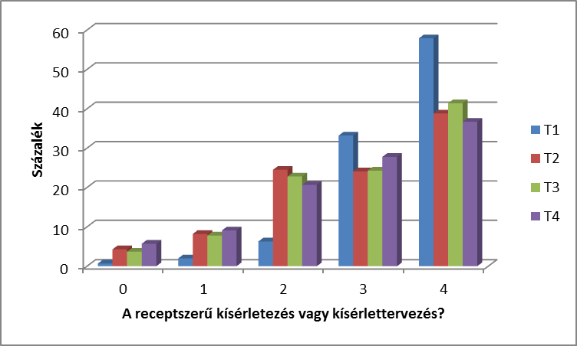
IV.3.4. A receptszerű kísérletezés végig kedveltebb (a 3 és 4 értékek), de 8. osztálytól a receptszerű kísérletezés veszít népszerűségéből
A gyengébb iskolák tanulói inkább ragaszkodnak a receptszerű kísérletekhez.
8. oszt.: fiúk jobban elmozdulnak a kísérlettervezés irányába.
10. oszt.: a jó előismerettel rendelkező tanulók: inkább a receptszerű…

Slide 14
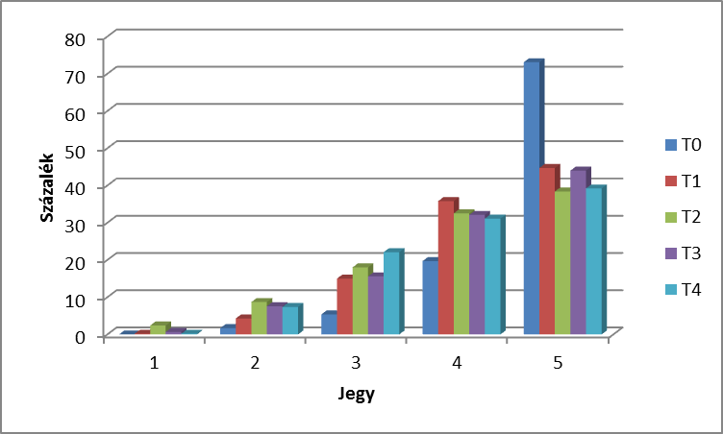
IV.3.5. A kezdeti nagyon jó érdemjegyek lényegesen csökkennek a 7. osztályban, de aztán stabilizálódnak
Romlás: „gyengébb” iskolákban 8. oszt.; „erősebbekben” inkább 7. oszt.
8. oszt.; a fiúké szignifikánsan nagyobb romlás, mint a lányoké.

Slide 15
IV.6. Diszkusszió és konklúzió
Szocioökonómiai háttér (az anya iskolai végzettsége): szignifikáns hatása volt a tanulók kísérlettervező feladatokon elért eredményére a T0 teszten, majd eltűnt – minden, a mintában lévő iskola erősen válogat a felvételin!
Iskola hatása (az iskola „rangja”) a 2. tanévtől (T2) a módszernél erősebb hatása volt a kísérlettervező feladatokon elért eredményre!
A kísérlettervezés elveinek közvetlen tanítása hatásosabbnak tűnik, DE!
T3 és T4 (9. és 11. oszt.): nem mértünk szignifikáns különbséget a kísérlettervező képességben – MAGYARÁZAT?
A diákok a Piaget-féle formális műveleti szakaszt elérve ki tudják találni, hogy kell megtervezni egy kísérletet?
Nem mindent írnak le, amit tudnak? (A motiváció 9. oszt.-tól csökken?)
Elég jól méri a teszt a kísérlettervező képességet? (+COVID-19 körülmények!)
Jobb lenne egy, a kísérlettervezéshez használható sémát tanítani?
Eszmecsere a természettudományos oktatásról, annak a munka világához való kapcsolódásáról, Richter Gedeon Alapítvány a Magyar Kémiaoktatásért, 2022. 09. 02.

Slide 16
V.1. „Kutatásalapú kémiatanulás és rendszerben való gondolkodás”
Az MTA Közoktatás-fejlesztési Programjának keretében (2021.09.01.-2025.08.31.)
Terv: 4 tanévig (7.-10. oszt.) befolyásoljuk 992 tanuló kémiaoktatását
6 feladatlappal/tanév (összesen 6x4=24)
25 gimnázium (6 vagy 8 osztályos), 31 tanár, 38 osztály/tanulói csoport
0. teszt a projekt kezdetén, 4 teszt minden tanév végén: kísérlettervező képesség, tantárgyi tudás, attitűdök
Statisztikai módszer is ugyanaz, a kontrollcsoport receptszerű kísérleteket végez.
KÜLÖNBSÉGEK:
A kísérlettervezéshez egy sémát tanítunk (2. csop.: receptszerű kísérlet után tölti ki, a 3. csop.: a kísérlet megtervezése ennek kitöltésével történik)
Rendszerszemléletű gondolkodás: a tanultak beleillesztése a „nagy képbe” (kapcsolat a tudáselemek között, környezetvédelem, hétköznapi vonatkozások)
A feladatlapok otthoni, digitális oktatási módban is használható változatai.
Eszmecsere a természettudományos oktatásról, annak a munka világához való kapcsolódásáról, Richter Gedeon Alapítvány a Magyar Kémiaoktatásért, 2022. 09. 02.

Slide 17
V.2.1. A feltételezett paraméterek hatása (PES) a diákok eredményeire és a T1 teszt becsült átlagai (%) a teljes teszten és résztesztjein (N = 890)
T0: 7. oszt. elején, T1: 7. oszt. végén írt teszt; total: teljes teszt, DCK: tárgyi tudás; EDS: kísérlettervező feladatok
Paraméter ↓ PES → | T0_{total} | T1_{total} | T0_{DCK} | T1_{DCK} | T0_{EDS} | T1_{EDS}
Csoport (az oktatási módszer hatása) | 0,003 | 0,041* | 0,001 | 0,017* | 0,003 | 0,039*
Iskola „rangja”** | 0,117* | 0,045* | 0,050* | 0,071* | 0,103* | 0,028*
Anya iskolai végzettsége*** | 0,010­* | 0,009* | 0,020* | 0,005 | 0,002 | 0,009*
Nem | 0,004 | 0,000 | 0,008* | 0,000 | 0,001 | 0,000
Előzetes tudás (T0) | - | 0,131* | - | 0,052* | - | 0,068*
* Szignifikáns (p < 0,025, Bonferroni korrekció); ** A „legjobbiskola.hu” honlap szerint 3 kategória (alacsony, közepes, magas);
*** 2 kategória: nincs az anyának diplomája, van az anyának diplomája
Becsült átlagok (ANCOVA modell alapján, %) → | T1_{total} | T1_{DCK} | T1_{EDS}
1. csoport (kontroll) | 47,7 | 47,1 | 48,0
2. csoport | 45,3 | 42,8 | 47,4
3. csoport | 53,4 | 48,9 | 57,1
Szignifikáns különbség a csoportok között* | 1 – 3; 2 – 3 | 1 – 2; 2 – 3 | 1 – 3; 2 – 3
* p < 0,05

Slide 18
V.2.2. A teljes teszt és résztesztek becsült eredményei az iskola „rangjának” és az anya iskolai végzettségének függvényében (N = 890)
Iskola „rangja”↓ Becsült átlagok ( %) → | T1_{total} | T1_{DCK} | T1_{EDS}
1. Alacsony | 45,6 | 40,0 | 49,0
2. Közepes | 46,7 | 45,1 | 47,3
3. Magas | 54,1 | 53,7 | 56,2
Szignifikáns különbség* | 1 – 3; 2 – 3 | 1 – 2; 1 – 3; 2 – 3 | 1 – 3; 2 – 3
Anya diplomája↓ Becsült átlagok ( %) → | T1_{total} | T1_{DCK} | T1_{EDS}
1. Nincs | 46,7 | 44,2 | 48,0
2. Van | 50,9 | 48,2 | 53,8
Szignifikáns különbség* | 1 – 2 | 1 – 2 | 1 – 2
** p < 0,05

Slide 19
V.3. A jegyek, ill. attitűdök változása (ANOVA, ANCOVA) és a folytatás
JEGYEK: A közepes rangú iskolákban szignifikánsan jobban csökkentek a jegyek, mint az alacsony rangú iskolákban (v.ö. V.2.2.).
A TANTÁRGY KEDVELTSÉGE: csökkent, viszont
a 2. csoportban szignifikánsan jobban csökkent, mint az 1. csoportban (v.ö. V.2.1.);
a közepes rangú iskolákban jobban csökken, mint a magas rangú iskolákban (ld. fönt + V.2.2.).
A KÍSÉRLETEK FONTOSSÁGÁNAK MEGÍTÉLÉSE: csökkent, viszont
a kísérleti csoportokban picit nagyobb a csökkenés, de csak p = .055 szinten szignifikáns
egyik paraméternek sincs szignifikáns hatása.
A RECEPTSZERŰ KÍSÉRLETEK PREFERÁLÁSA:
a 3. csoport preferenciája kicsit a kísérlettervezés felé tolódott, a 2. csoporté a receptszerű felé
a fiúk kicsit jobban elfogadják a kísérlettervezést.
FOLYTATÁS: UGYANÍGY, DE a 2. csoportot meg kell győzni, hogy érdemes kitölteni a kísérlettervezést gyakoroltató sémát a kísérletek elvégzése után.
Eszmecsere a természettudományos oktatásról, annak a munka világához való kapcsolódásáról, Richter Gedeon Alapítvány a Magyar Kémiaoktatásért, 2022. 09. 02.

Slide 20
Köszönöm a megtisztelő figyelmet!
Az előadás elkészítését a Magyar Tudományos Akadémia Közoktatás-fejlesztési Kutatási Programja támogatta.
Dr. Szalay Luca (luca.szalay@ttk.elte.hu)
Az MTA-ELTE Kutatásalapú Kémiatanítás Kutatócsoport:
http://ttomc.elte.hu/publications/90
Eszmecsere a természettudományos oktatásról, annak a munka világához való kapcsolódásáról, Richter Gedeon Alapítvány a Magyar Kémiaoktatásért, 2022. 09. 02.

